Slide 1
Раннехристианское искусство: храмовая архитектура и живопись

Slide 2
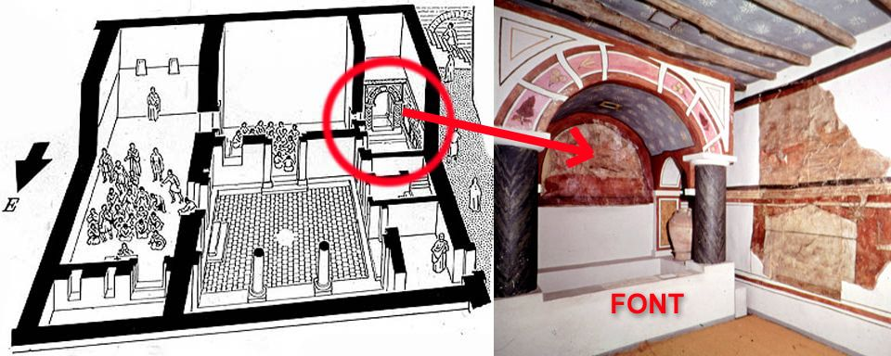
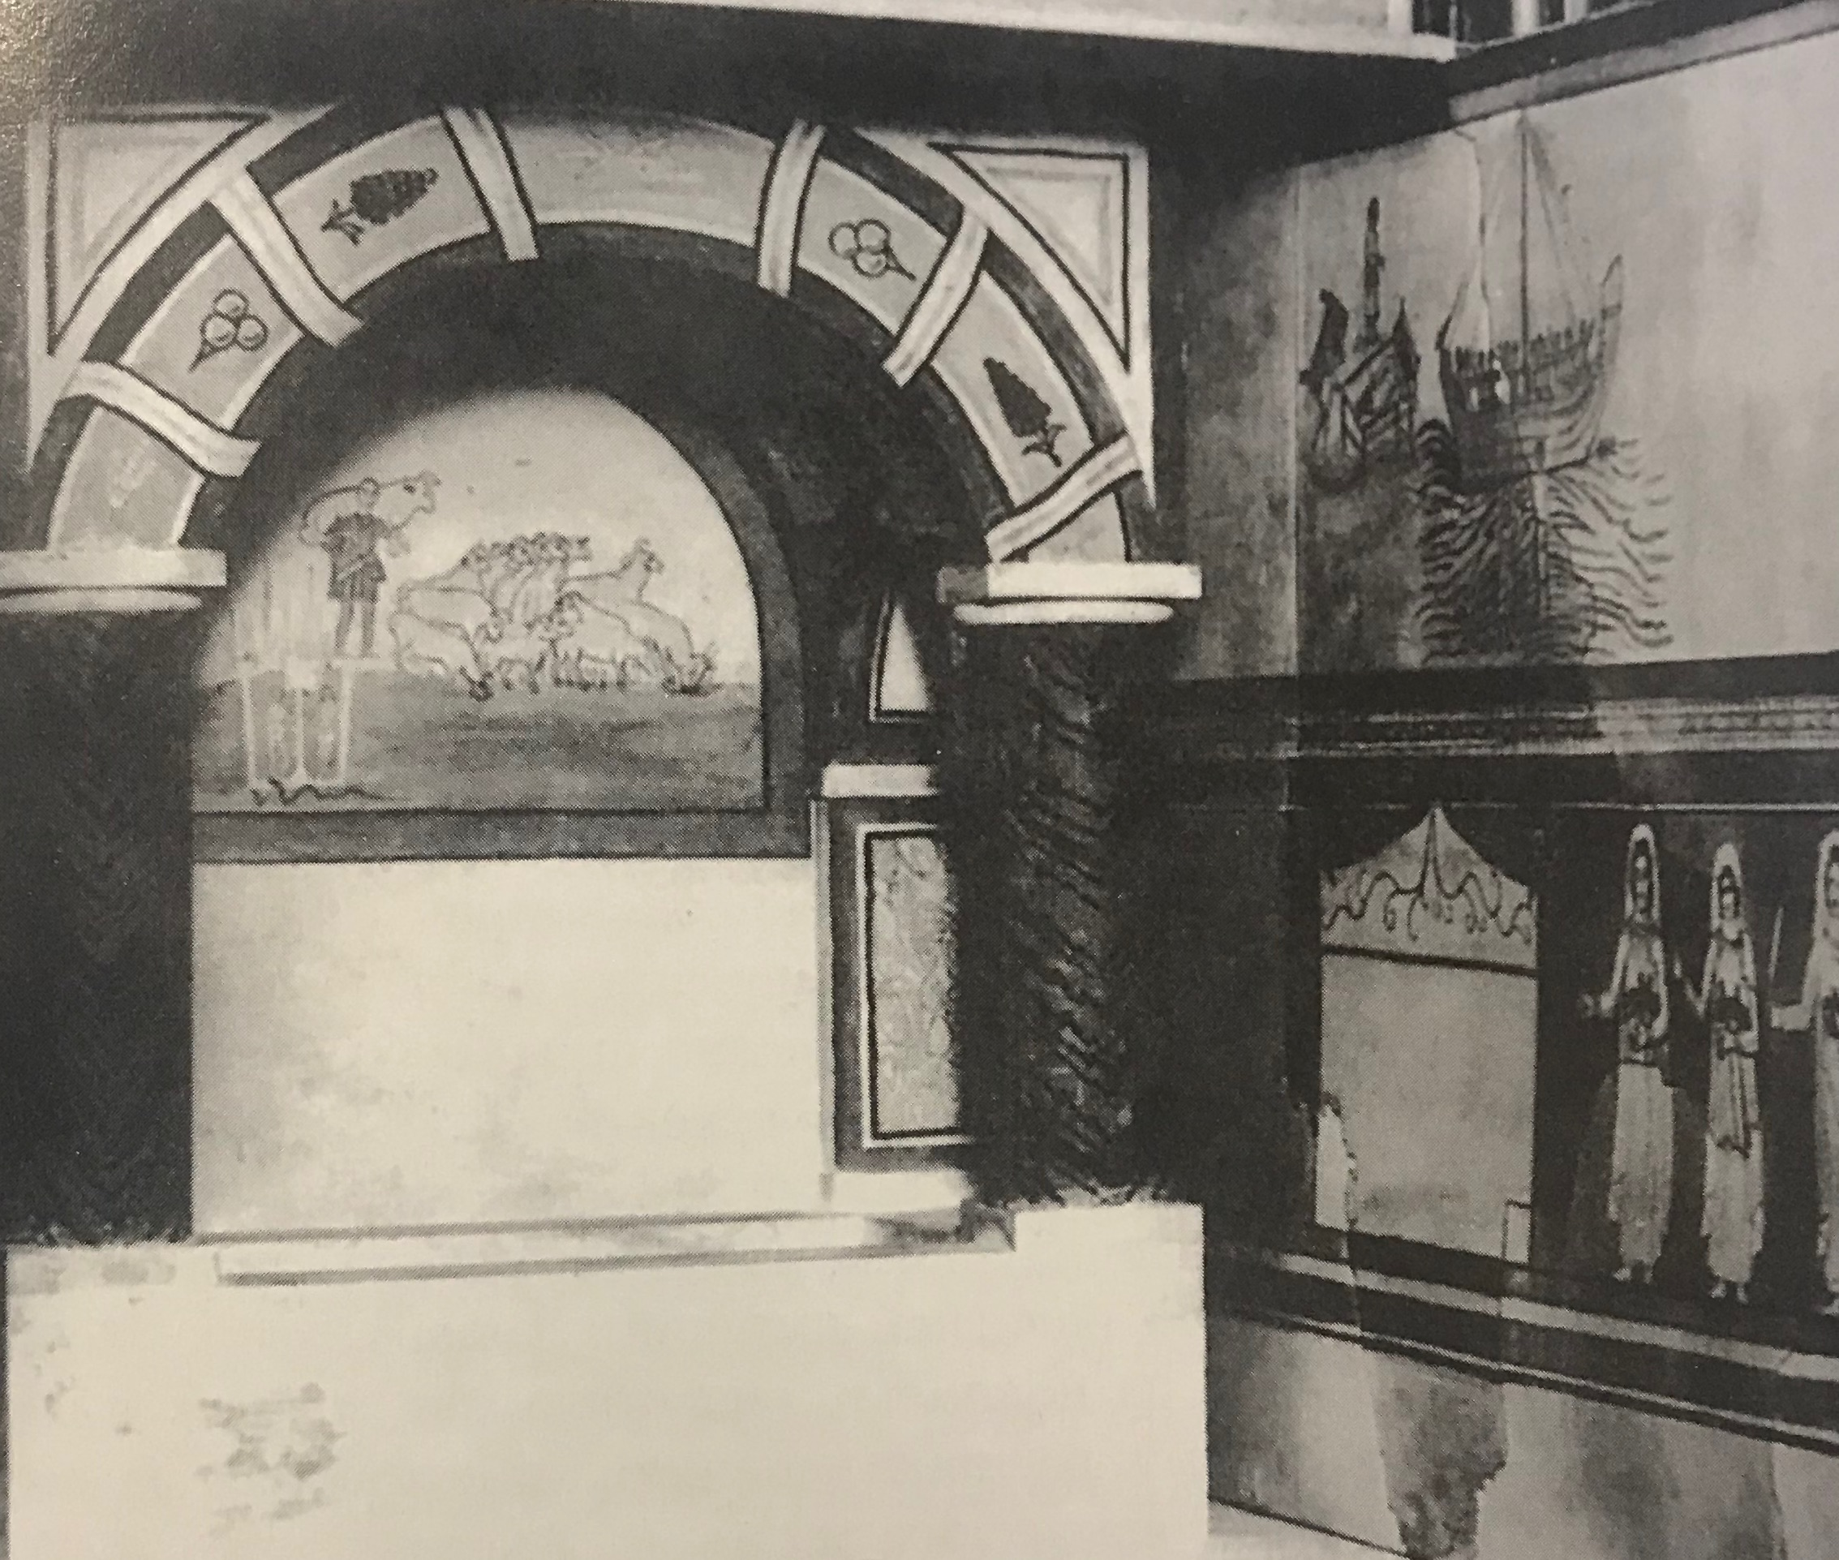
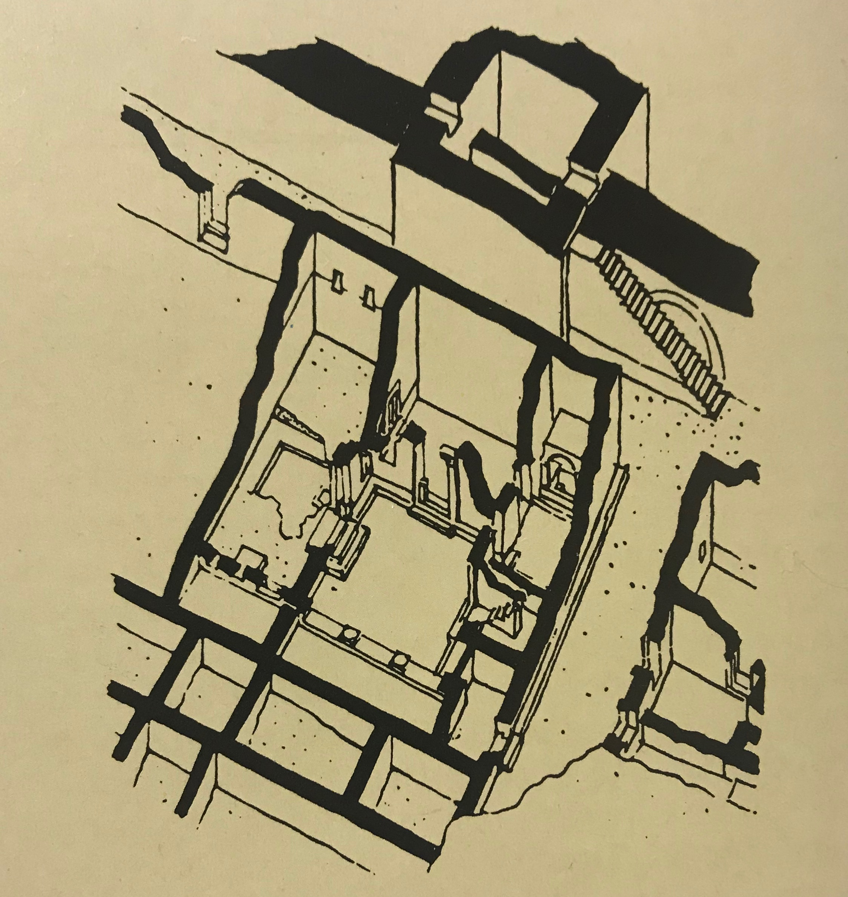
Дура Европос

Slide 3
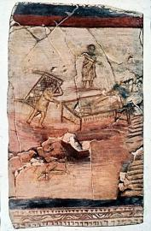
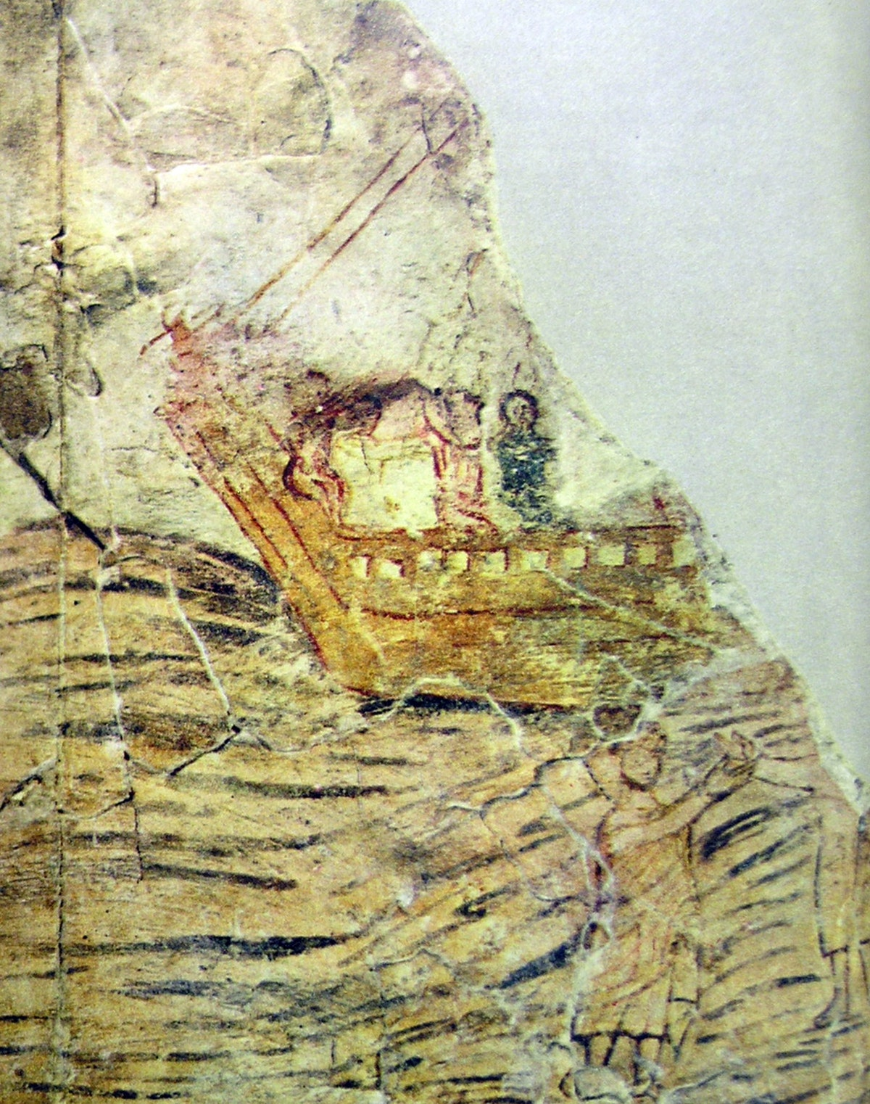
«Исцеление паралитика»
«Хождение по водам»

Slide 4
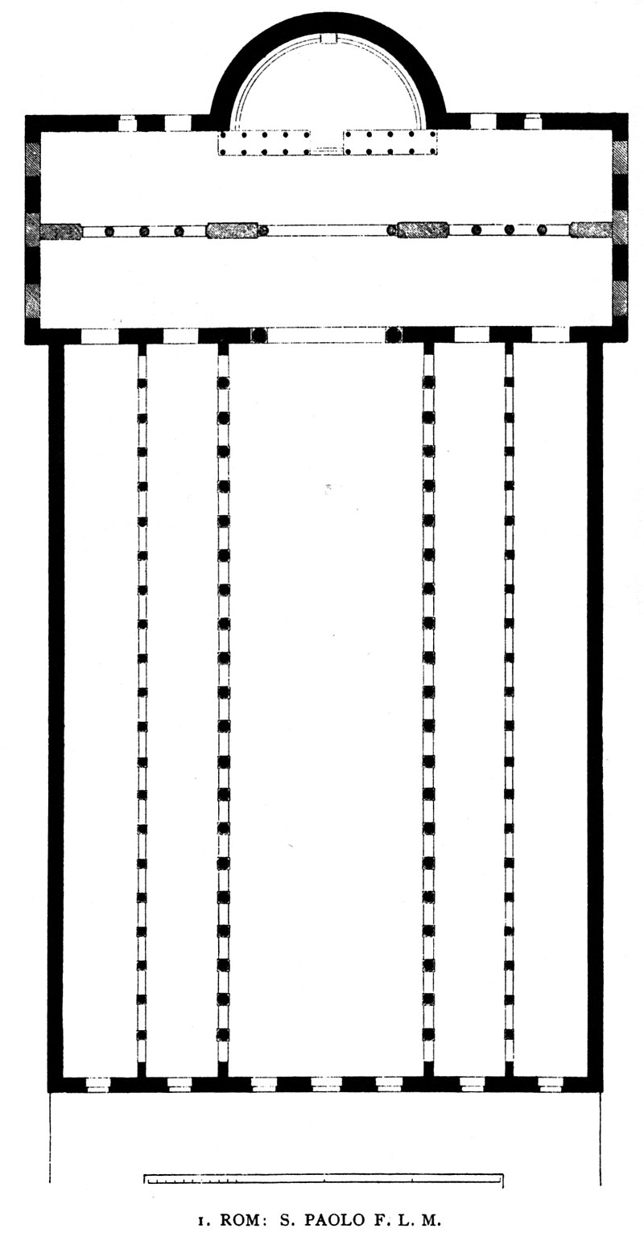
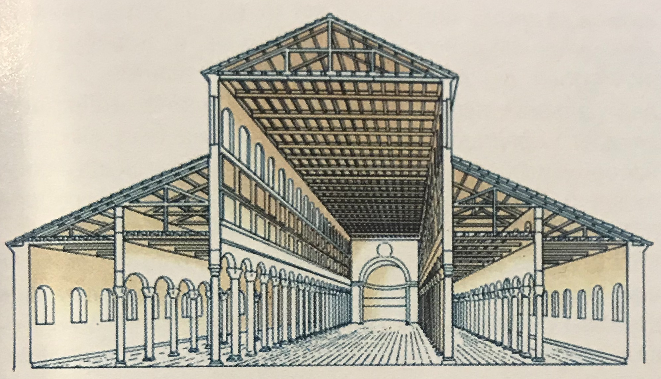
Базилика

Slide 5
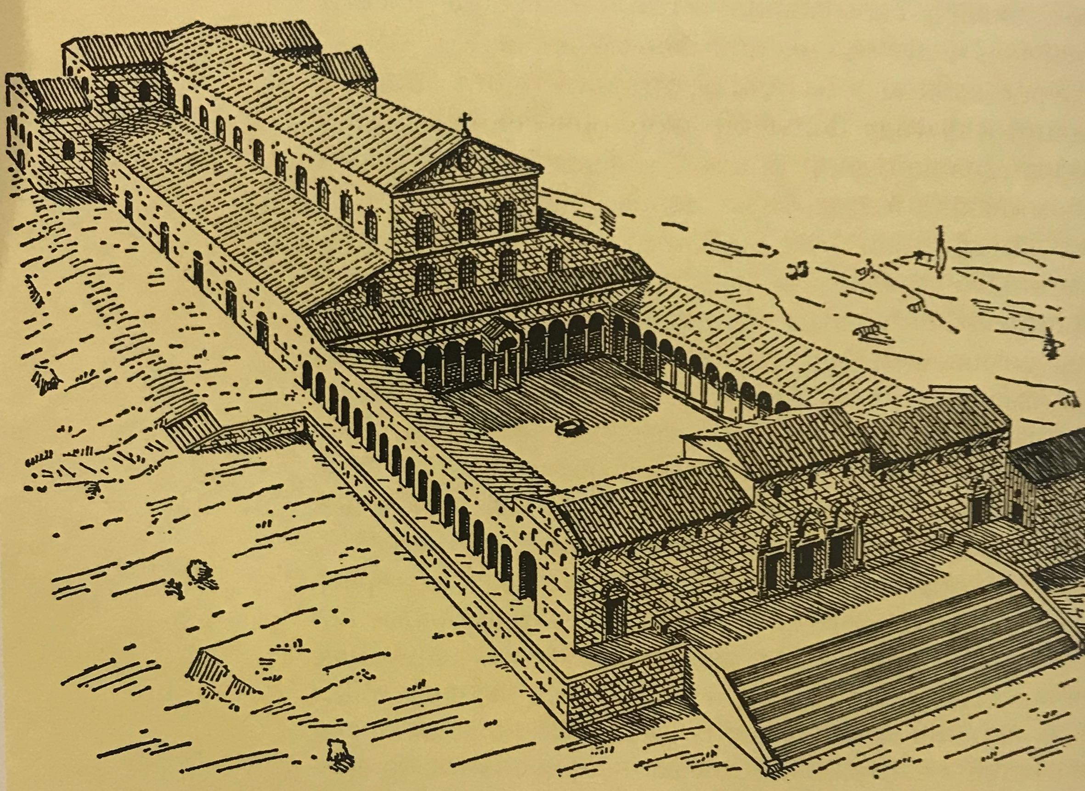
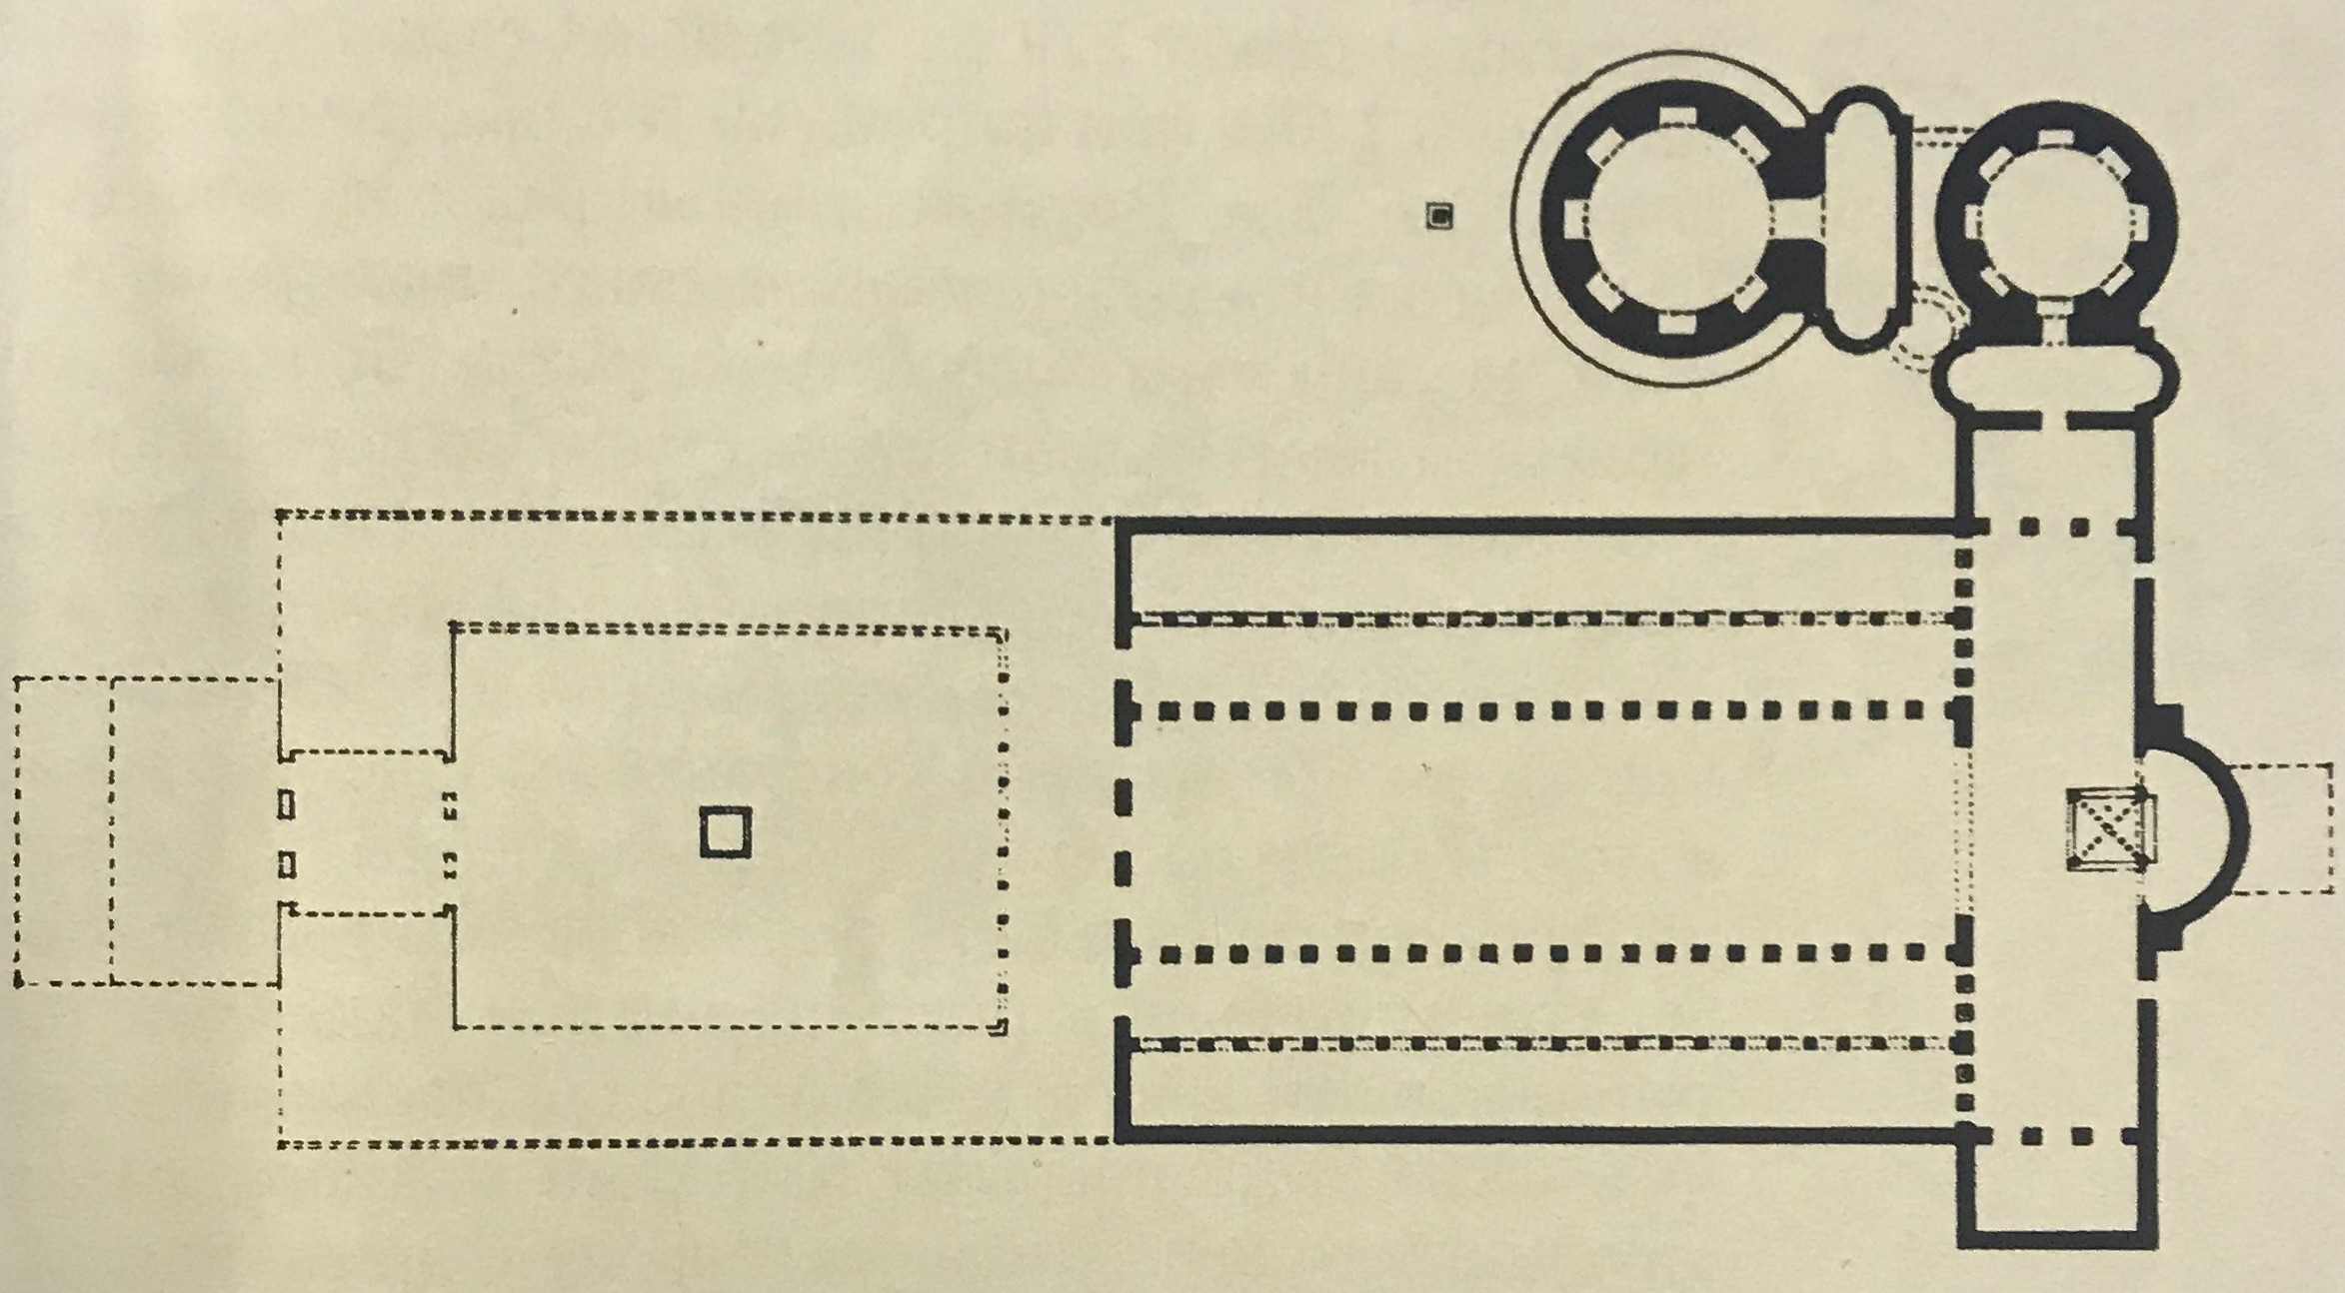
Церковь Св. Петра в Риме

Slide 6
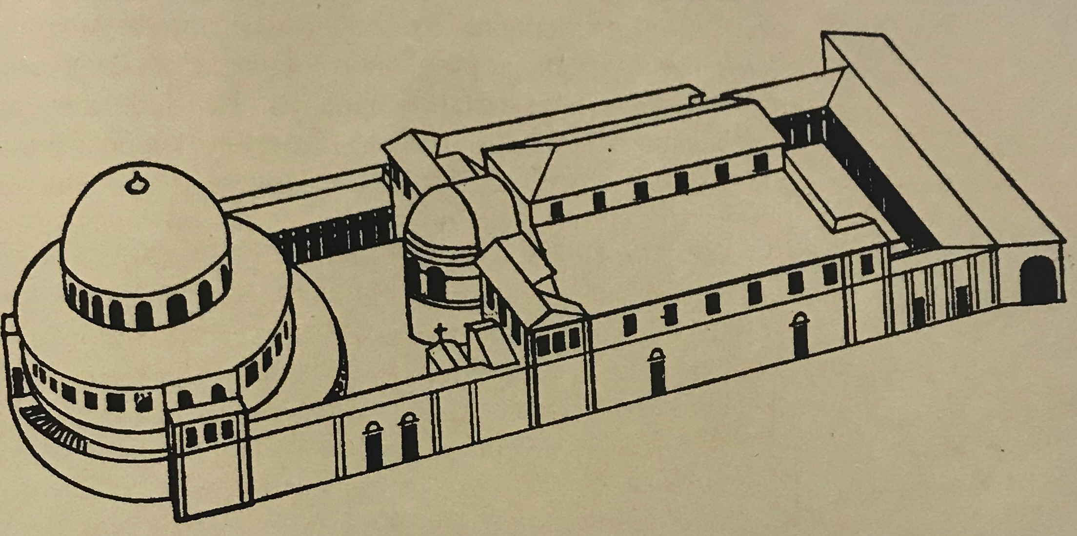
Храм Гроба Господня в Иерусалиме

Slide 7
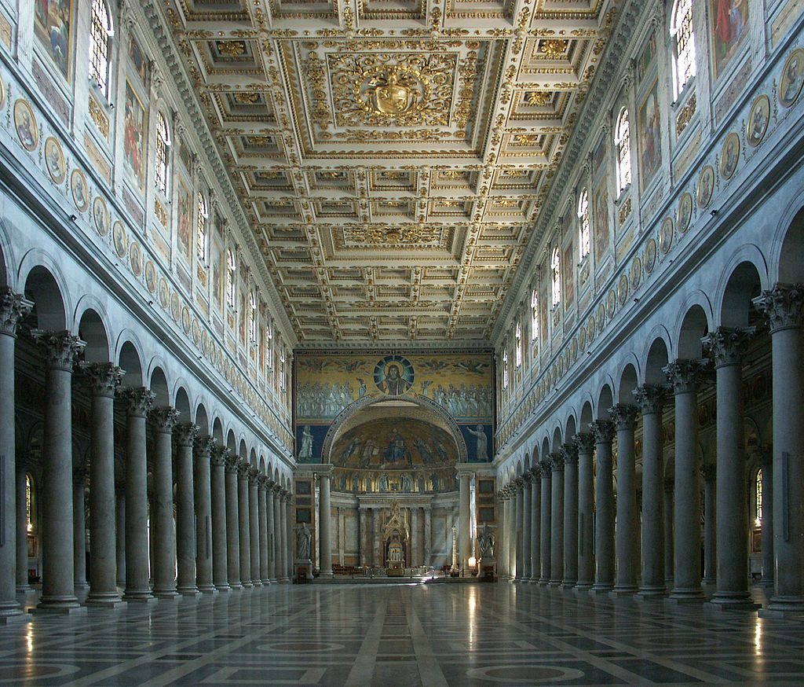
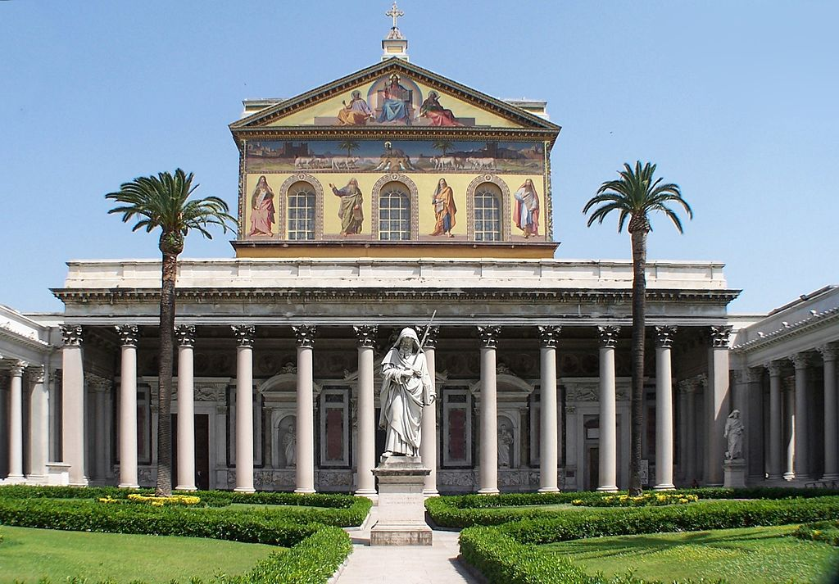
Церковь Св. Павла

Slide 8
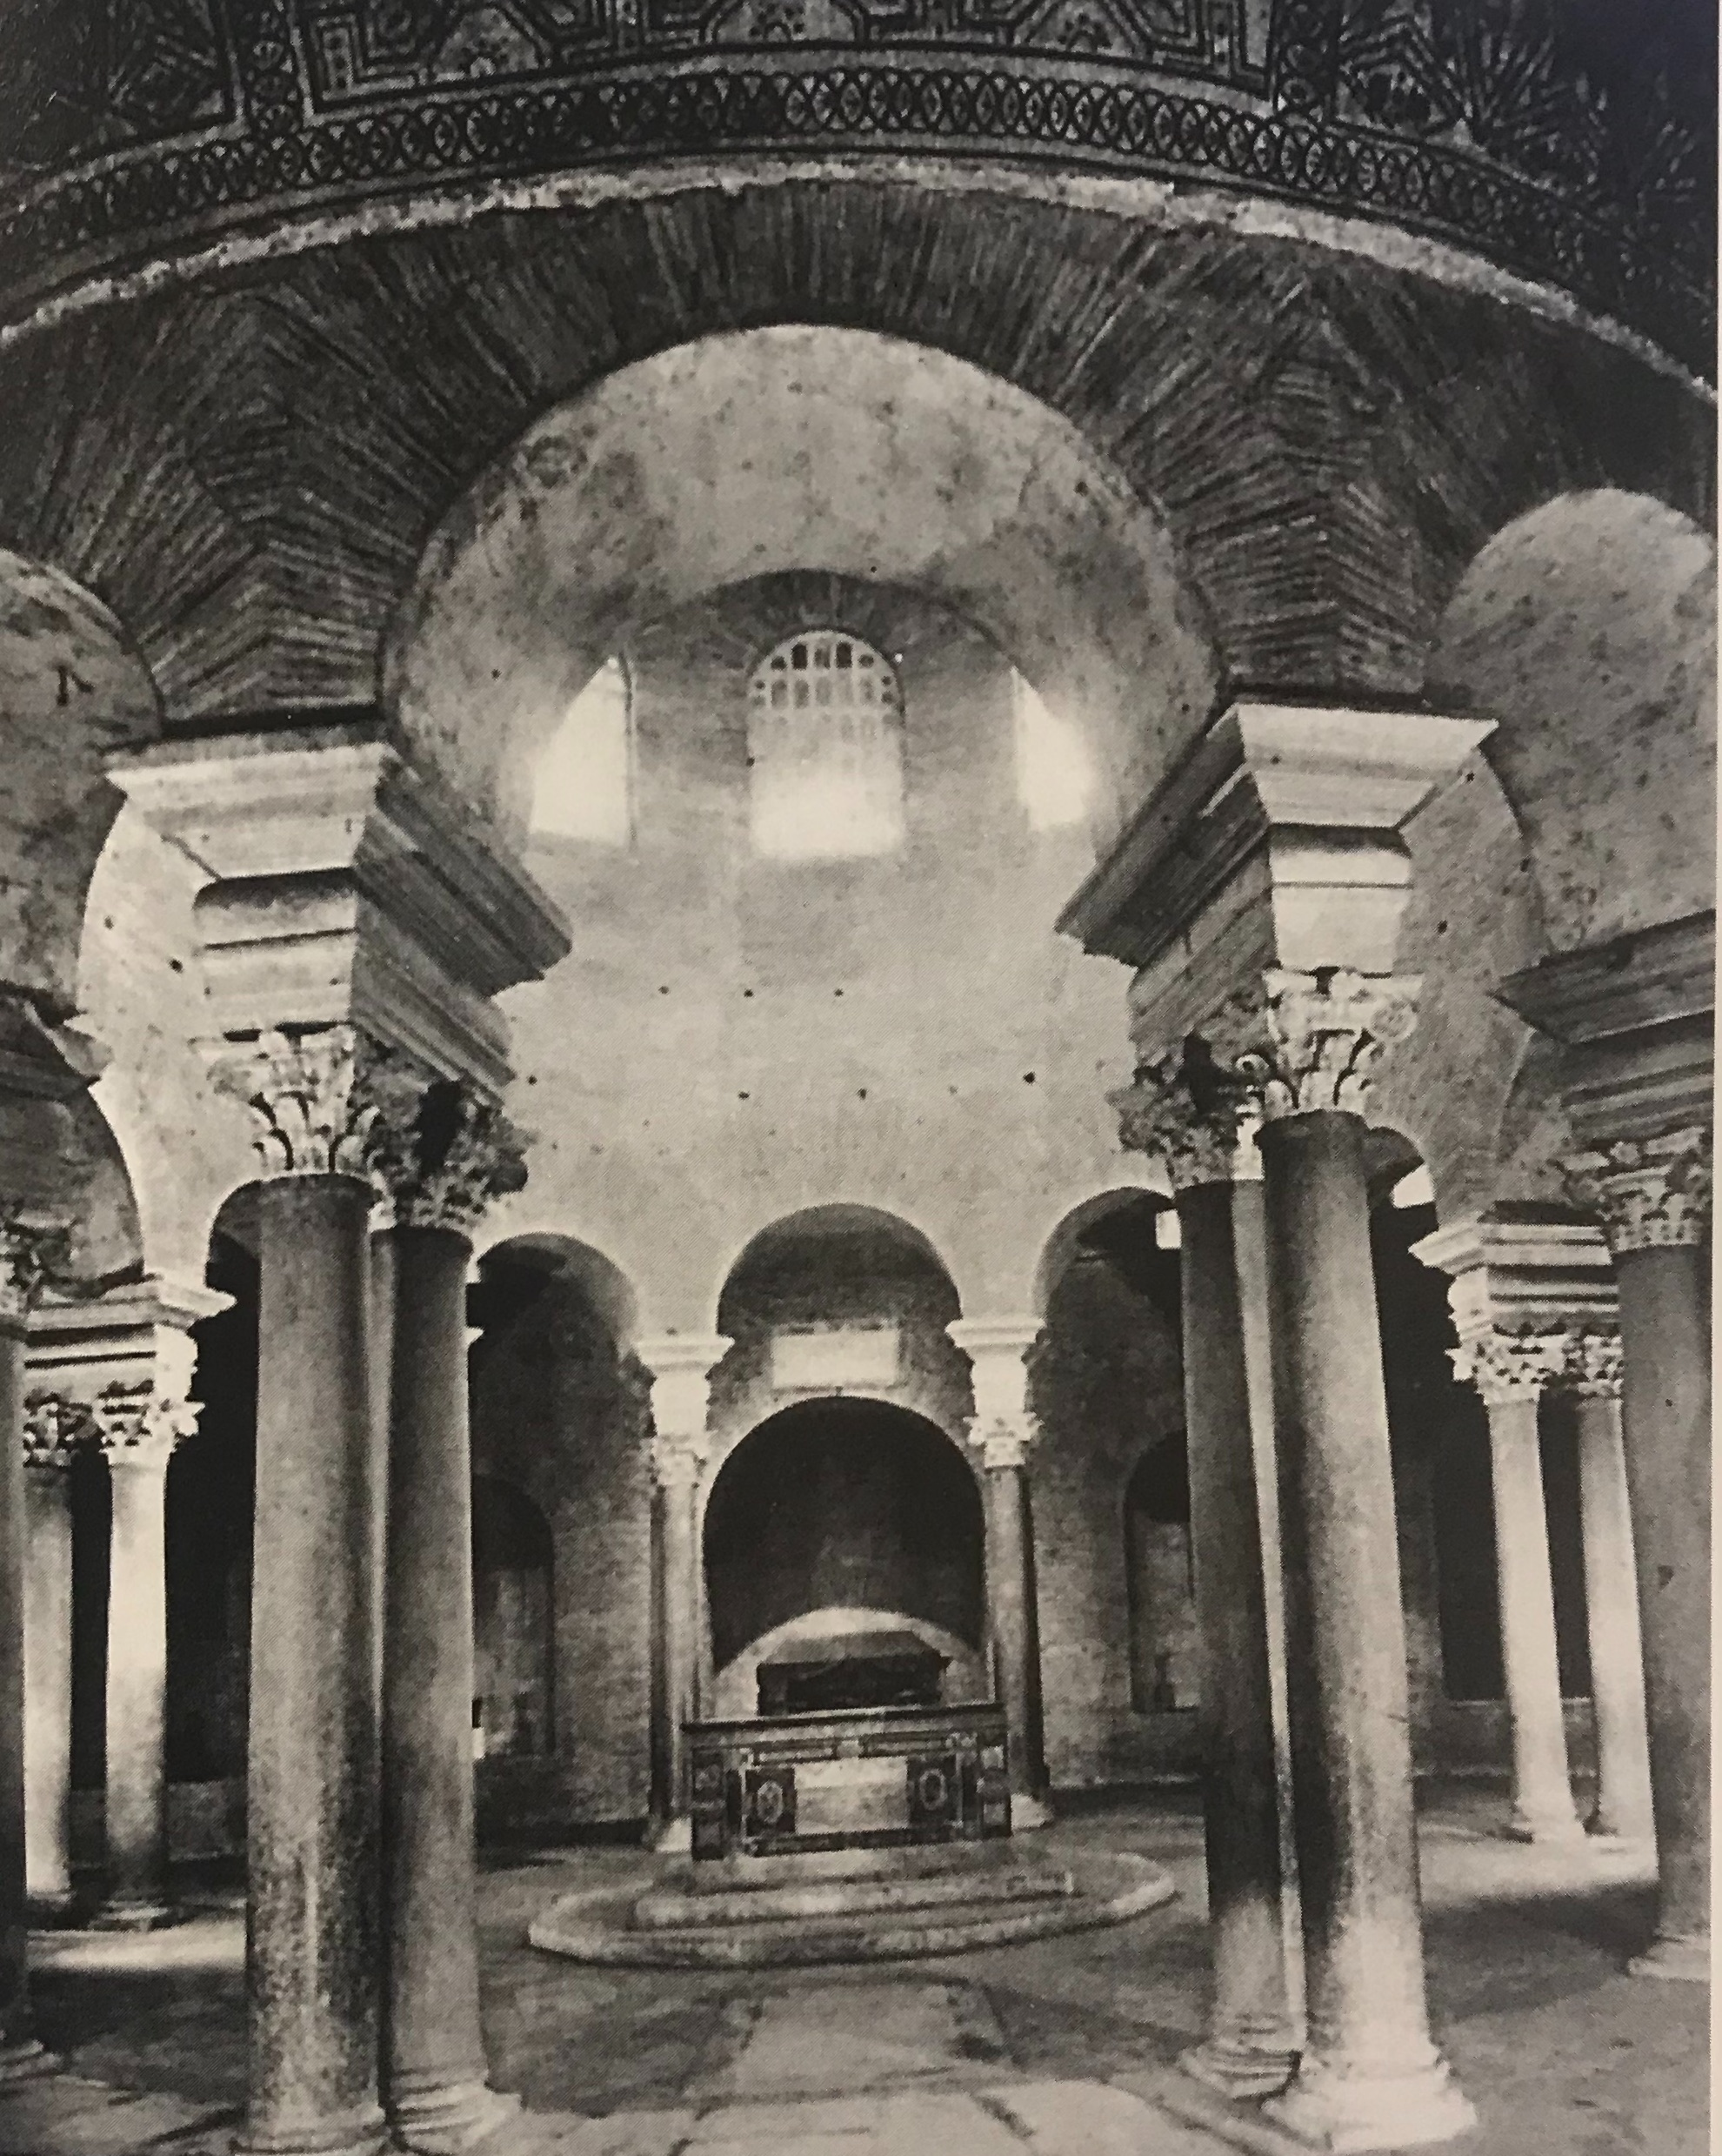
Мавзолей Константы

Slide 9
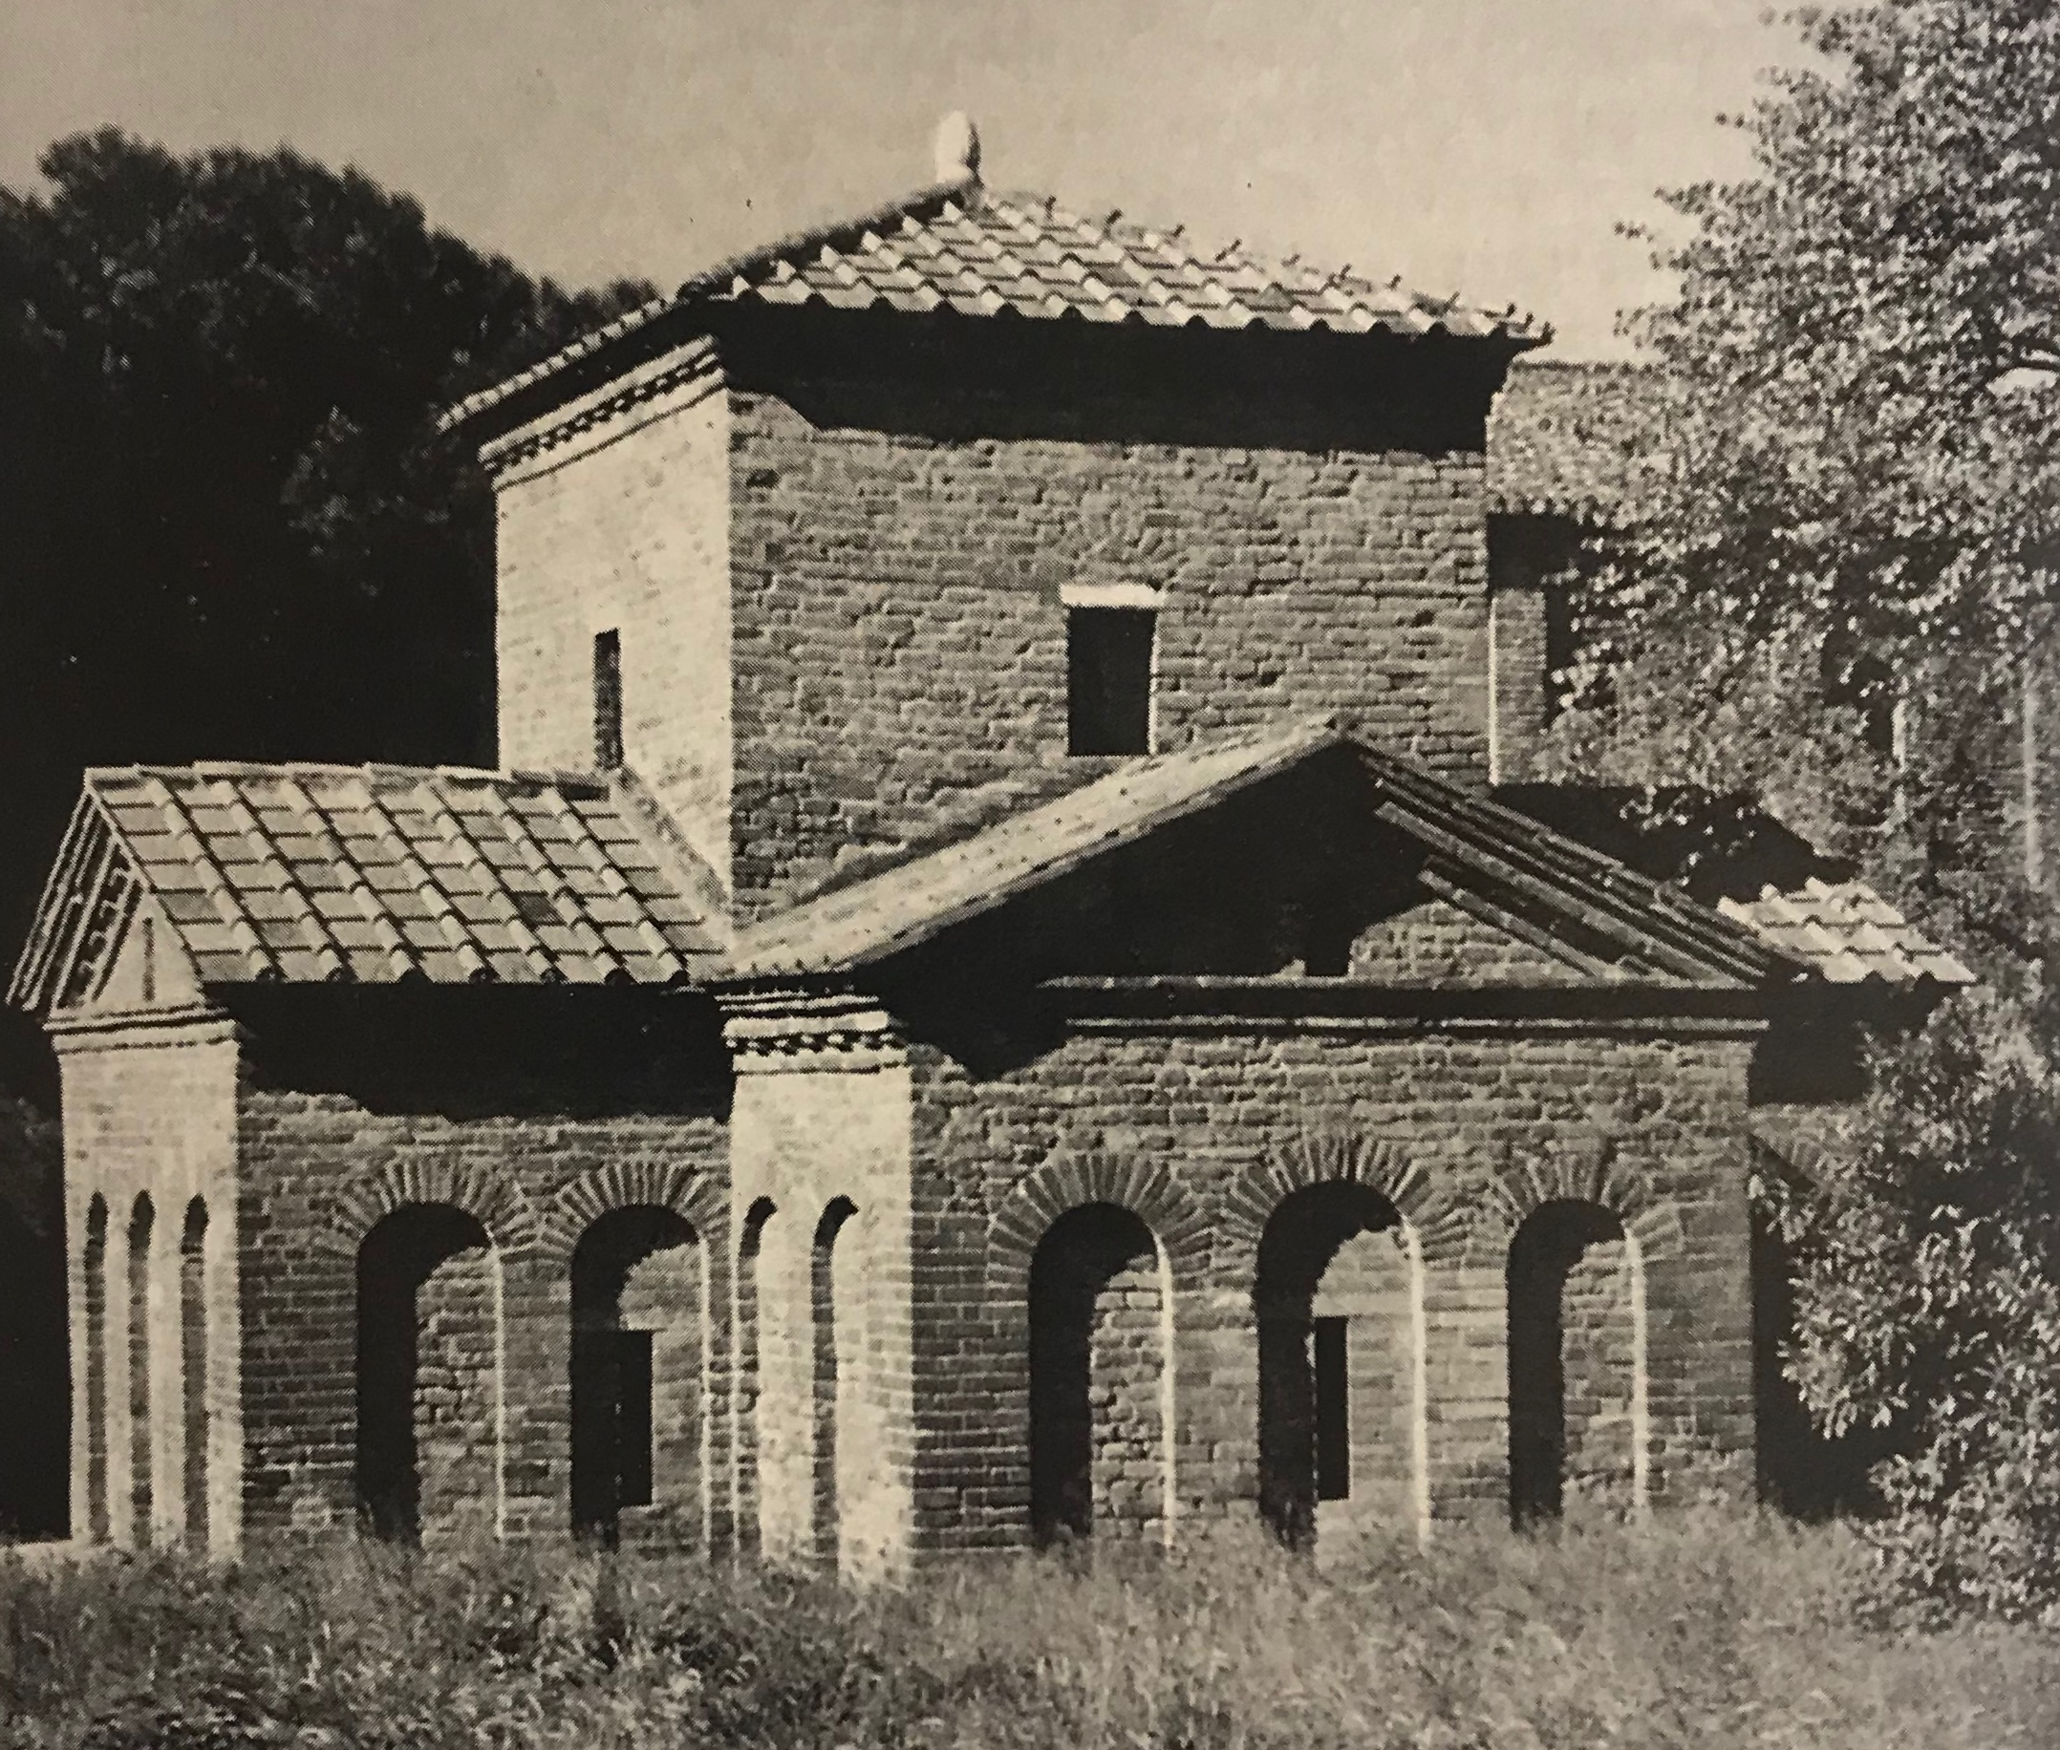
Мавзолей Галлы Плацидии в Равенне

Slide 10
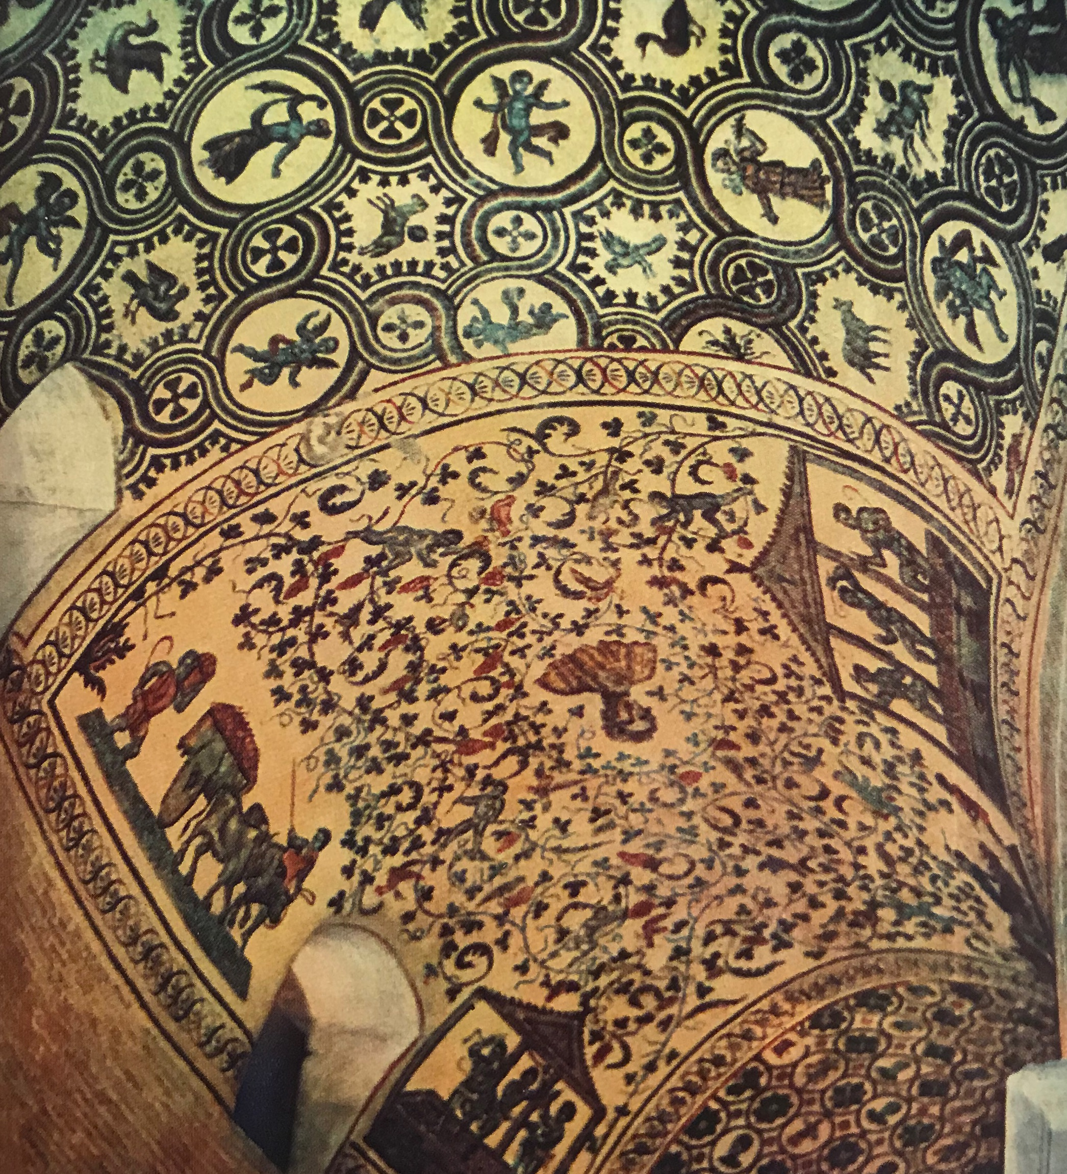
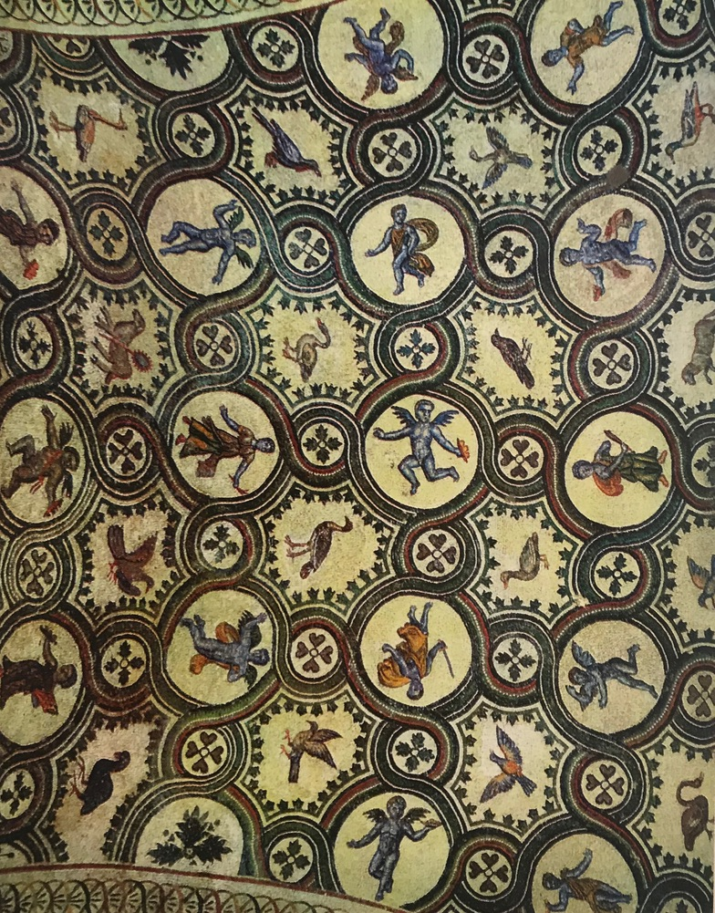
Фрагменты мозаики мавзолея Констанцы в Риме

Slide 11
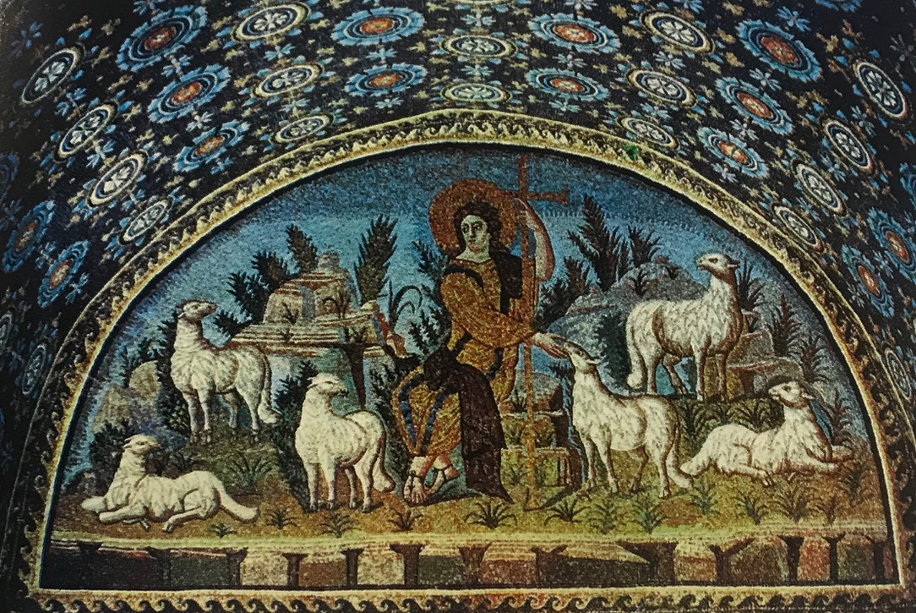
Добрый пастырь. Мозаика церкви Галлы Плацидии в Равенне

Slide 12
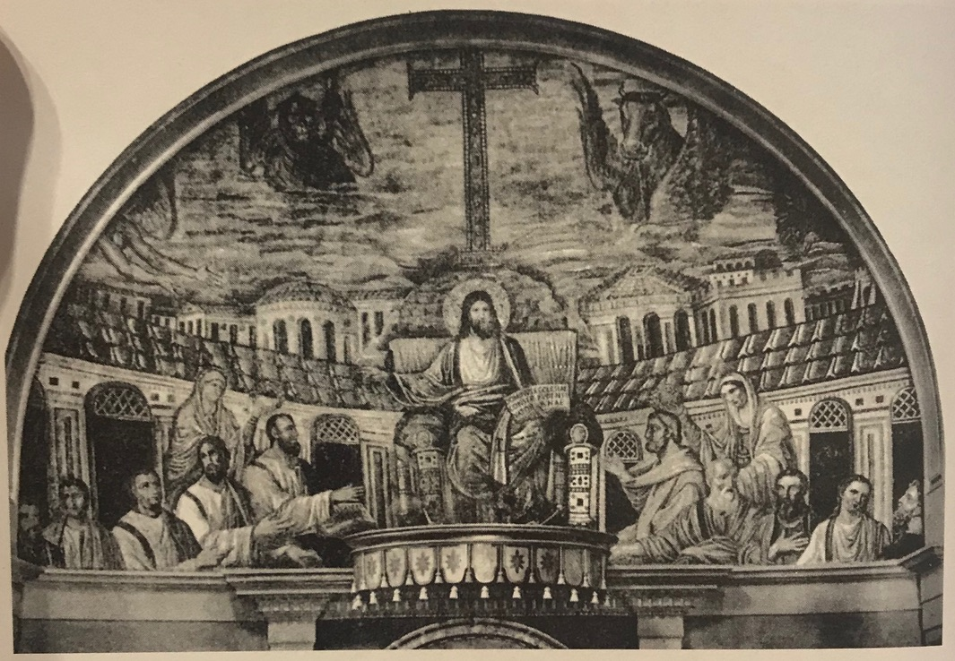
Христос в окружении апостолов. Мозаика церкви Св. Пуденцианы в Риме

Slide 13
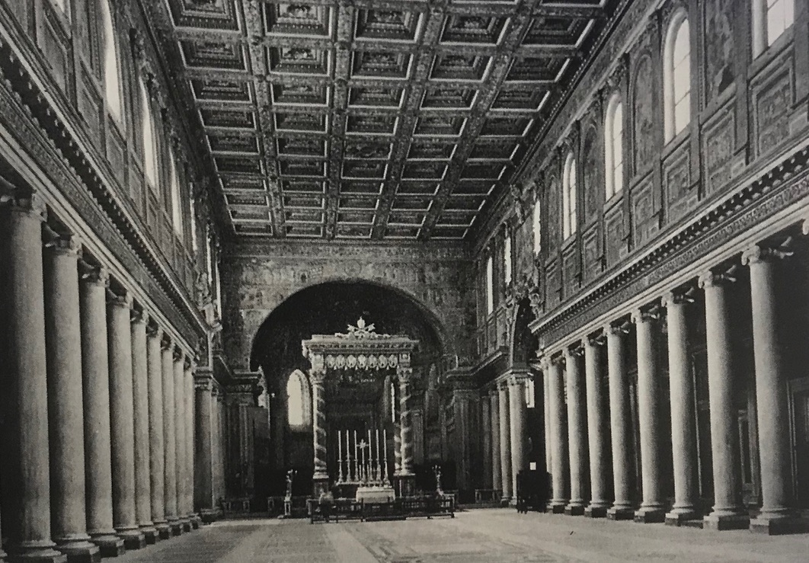
Церковь Санта Мариа Маджоре в Риме

Slide 14
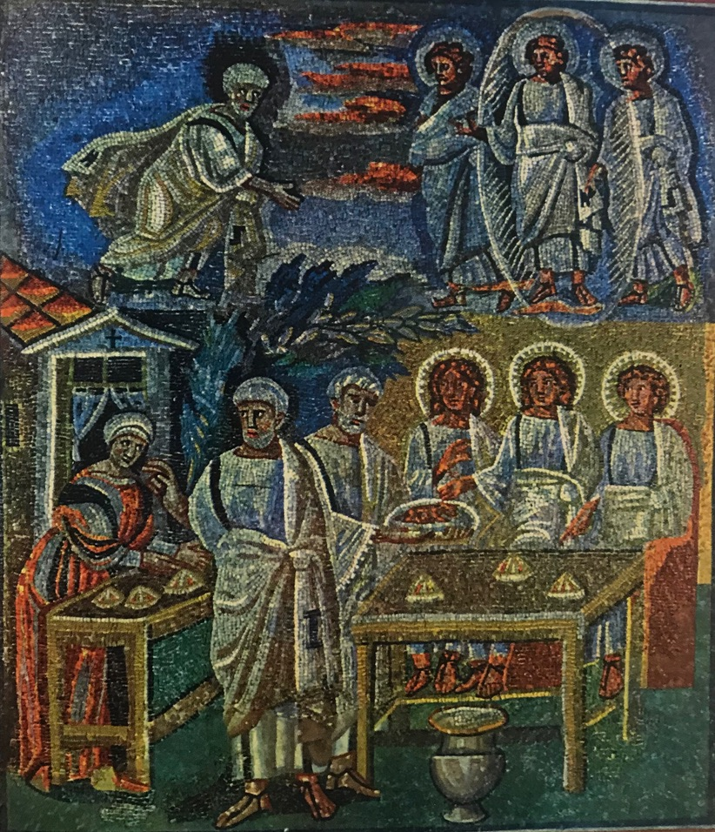
Авраам и три ангела. Мозаика центрального нефа церкви Санта Мария Маджоре в Риме

Slide 15
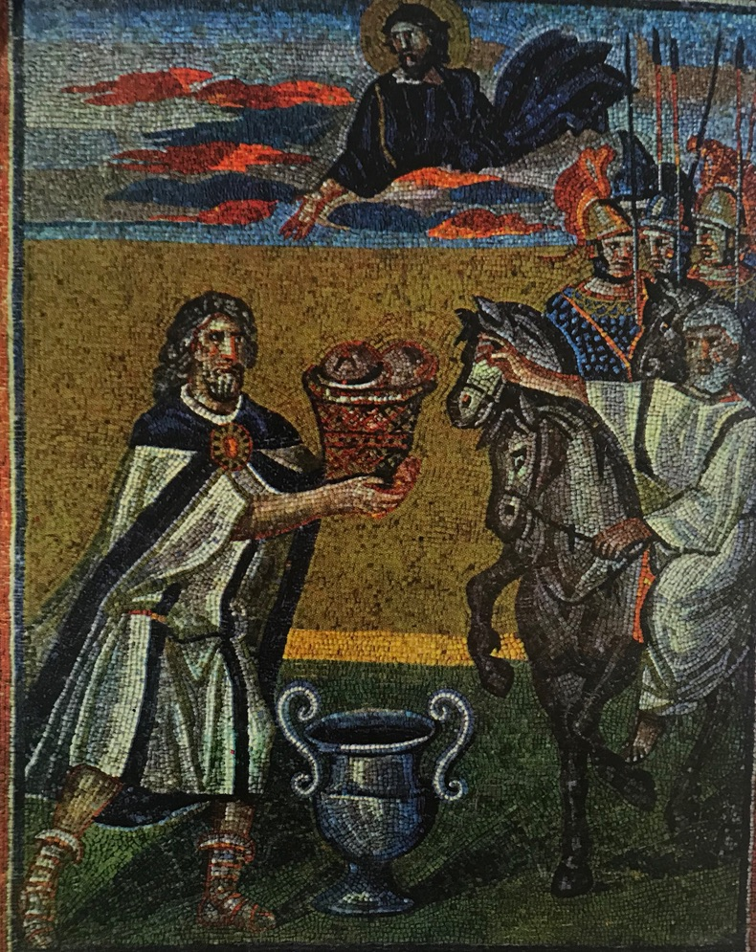
Авраам и Мельхиседек. Мозаика центрального нефа церкви Санта Мария Маджоре в Риме

Slide 16
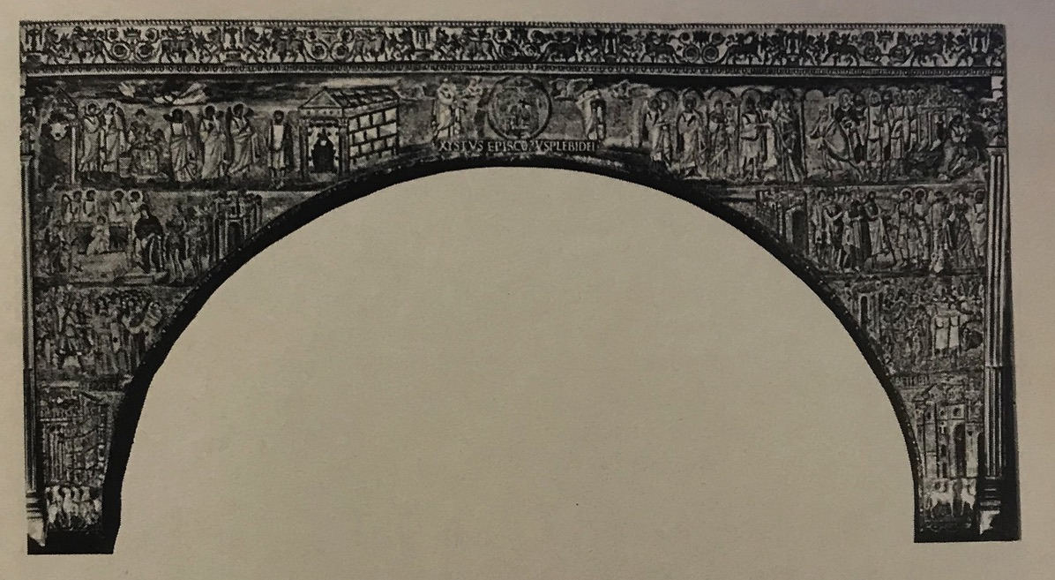
Мозаики триумфальной арки церкви Санта Мариа Маджоре в Риме.

Slide 17
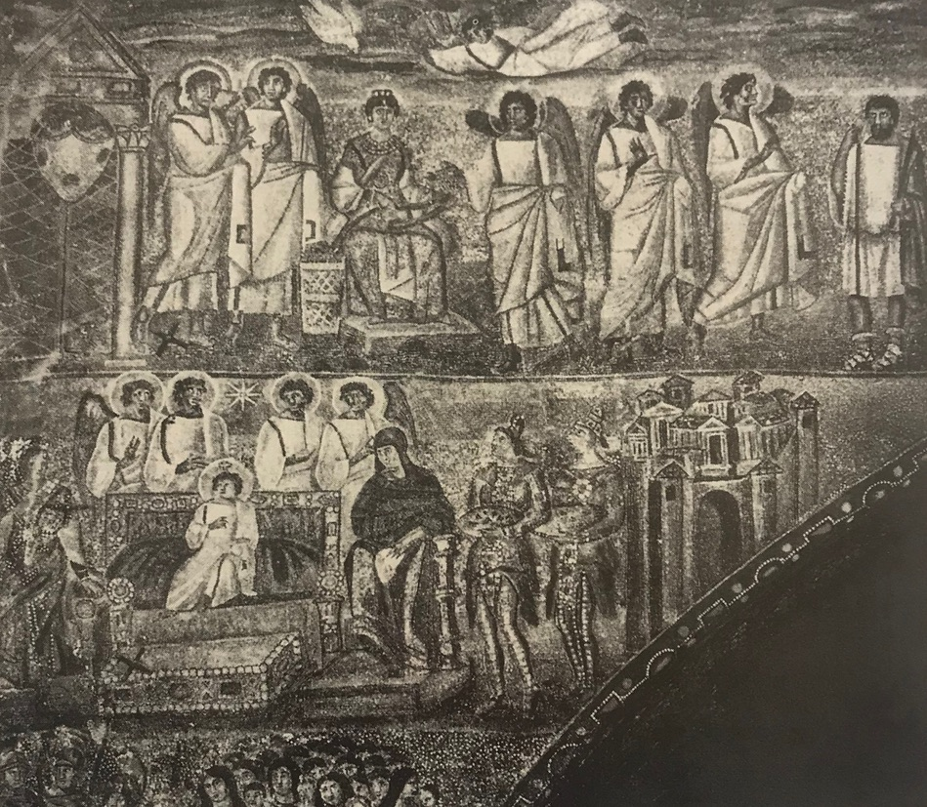
Благовещение и Поклонение волхвов. Мозаики триумфальной арки церкви Санта Мариа Маджоре в Риме

Slide 18
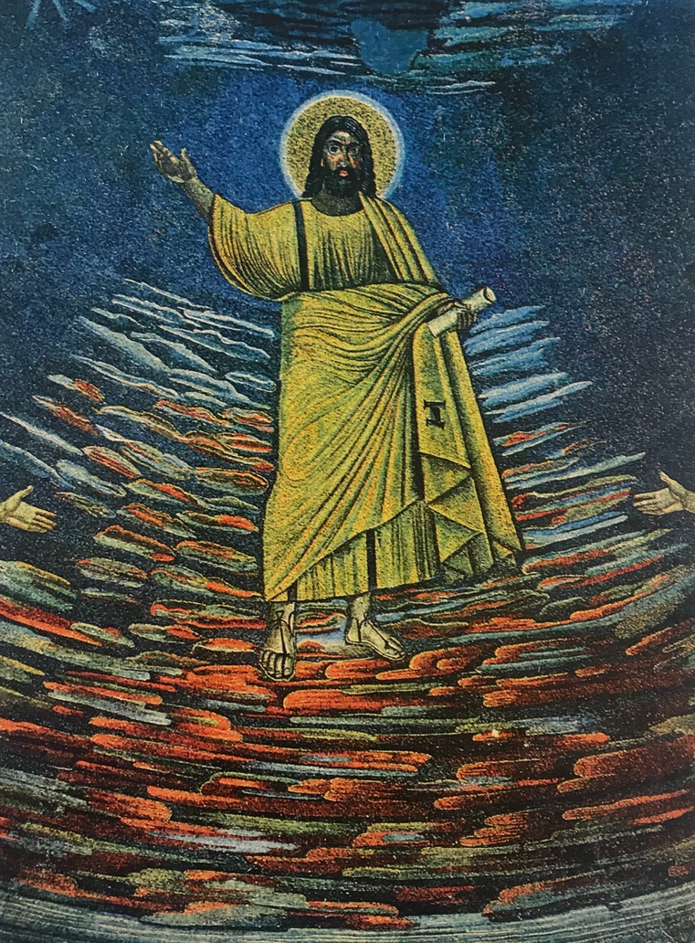
Христос. Фрагмент мозаики «Вознесение Христа» в апсиде церкви Косма и Дамиано в Риме

Slide 19
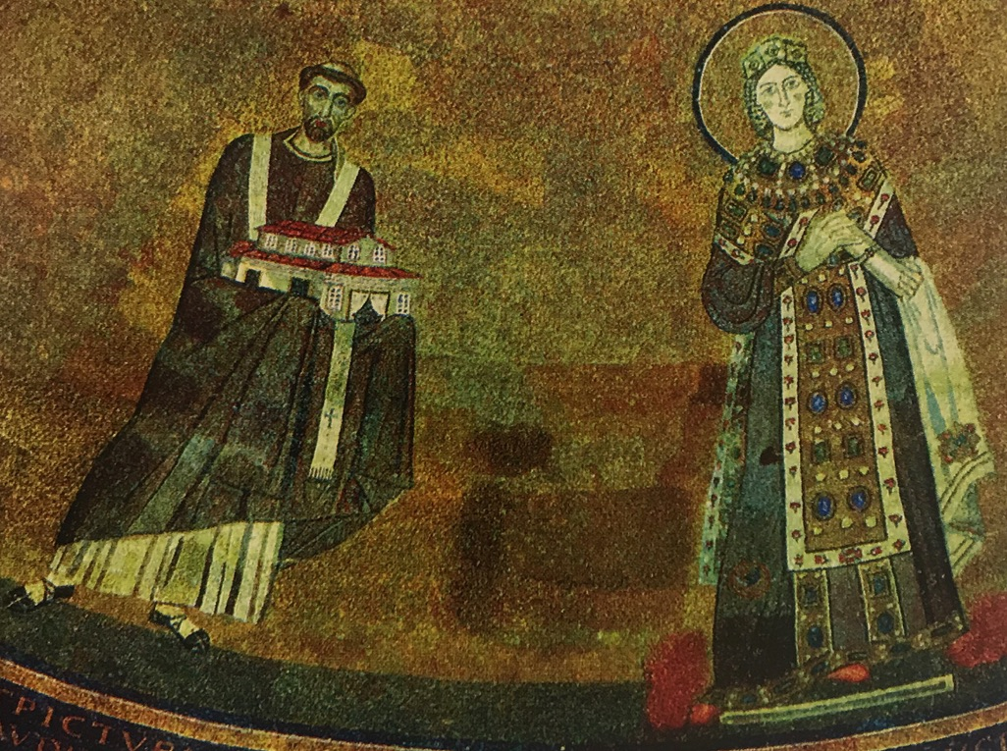
Святая Агнесса и Папа Гонорий. Фрагмент мозаики апсиды церкви Сант Аньезе в Риме

